Slide 1
2026 · 澄木老师 · 嗨翻人工智能系列
嗨翻人工智能
人工智能体 · 壮年版
真实任务，现场实践
01 / 嗨翻人工智能
澄木老师丨科创教育导师·人工智能讲师·少儿编程教练丨HiFunAI V4.0.14.20261011
Notes:
开场请每位学员说一个希望解决的真实问题。默认壮年版。少儿与幼儿通过替换任务材料使用同一教学结构。

Slide 2
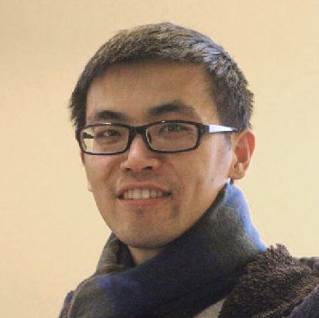
澄木老师 · Teacher John
01
科创教育导师、人工智能讲师、少儿编程教练
02
软件工程背景，长期参与技术与教育实践
03
线下课特色：现场示范、同伴解释、作品反馈
04
每次带走一件作品，也说清一处限制
02 / 嗨翻人工智能
澄木老师丨科创教育导师·人工智能讲师·少儿编程教练丨HiFunAI V4.0.14.20261011
Notes:
简化原稿资历展示，完整履历保留为隐藏附录。资历来自用户原稿，未独立认证。避免逐项宣读证书。

Slide 3
教学理念：能力在实践中形成
01
真实问题是起点，作品与证据是结果
02
先自己尝试，再看示范，比较差异
03
费曼式解释：用自己的话讲清，找出盲点
04
理解之后，再换一个场景独立完成
03 / 嗨翻人工智能
澄木老师丨科创教育导师·人工智能讲师·少儿编程教练丨HiFunAI V4.0.14.20261011
Notes:
请学员向同伴解释一个熟悉概念，不能只重复定义。听者提出一个追问，讲者记录讲不清的地方。不再使用原稿学习金字塔固定记忆百分比，因原图未提供可靠依据。

Slide 4
晓悟三时：每次课都能复用
01
课前晓：看、找、分，准备问题与材料
02
课中悟：做、连、判，实践并解释依据
03
课后创：改、创，把方法用到新场景
04
每一时都留下可看见的学习证据
04 / 嗨翻人工智能
澄木老师丨科创教育导师·人工智能讲师·少儿编程教练丨HiFunAI V4.0.14.20261011
Notes:
用户教学模式的课程化表达。三时不是固定分钟数，按任务复杂度安排。

Slide 5
八字诀：看找分做连判改创
01
看、找、分：观察现象，找证据，拆任务
02
做、连：做第一版，连接材料与方法
03
判、改：按标准判断，再解释修改理由
04
创：换一个场景，做出自己的作品
05 / 嗨翻人工智能
澄木老师丨科创教育导师·人工智能讲师·少儿编程教练丨HiFunAI V4.0.14.20261011
Notes:
邀请学员用今天案例解释八个字，而不是逐字背诵。与晓悟三时保持一致。

Slide 6
CLEAR：一次完整的学习循环
01
C Connect：连接学员的真实情境
02
L Learn、E Explain：学方法，用自己的话讲清
03
A Apply：独立应用，做出作品
04
R Reflect：依据证据反思，再次改进
06 / 嗨翻人工智能
澄木老师丨科创教育导师·人工智能讲师·少儿编程教练丨HiFunAI V4.0.14.20261011
Notes:
CLEAR按用户当前课程定义使用，是本课程的教学组织方式，不宣称统一国际认证或通行唯一释义。

Slide 7
一张任务卡，贯穿整堂课
01
情境与目标：为谁解决什么问题？
02
材料与限制：已知什么，还缺什么？
03
作品与验收：交付什么，用什么检查？
04
修改与迁移：为什么改，下次怎样用？
07 / 嗨翻人工智能
澄木老师丨科创教育导师·人工智能讲师·少儿编程教练丨HiFunAI V4.0.14.20261011
Notes:
可打印为四区任务单；示范填写活动通知，再让学员填写自己案例。图片和视频是任务材料，要说明出处与使用目的。

Slide 8
90 分钟线下课参考节奏
01
10 分钟：交流问题与材料，确定验收
02
20 分钟：独立尝试，对照教师示范
03
40 分钟：完成作品，同伴解释与核验
04
20 分钟：修改展示，安排课后迁移
08 / 嗨翻人工智能
澄木老师丨科创教育导师·人工智能讲师·少儿编程教练丨HiFunAI V4.0.14.20261011
Notes:
参考时长共90分钟。课前材料准备与课后迁移在课外完成。根据学员与任务调整，不把每个案例固定为一课。

Slide 9
1–9 级：学习起点，不是标签
01
课前 12 题：情境判断与实践自评
02
1–3 级跟着做，4–6 级独立做并核验
03
7–9 级验证流程、边界与同伴复现
04
等级用课堂作品进一步确认，不作专业认证
09 / 嗨翻人工智能
澄木老师丨科创教育导师·人工智能讲师·少儿编程教练丨HiFunAI V4.0.14.20261011
Notes:
问卷：https://johnonlife.com/hfai/assessment.html 。75%情境判断+25%实践自评。8–9级还需至少答对8道情境题并答对隐私与工具操作关键题。作品评价：任务完成、事实核验、独立解释、迁移改进。不把自评当作能力证据。

Slide 10
课程目标：会用，也会判断
01
把模糊需求写成可执行的任务卡
02
完成一件可用作品，核验关键事实
03
说明 AI 提供了什么帮助，自己做了什么
04
在新材料和新情境中复用方法
10 / 嗨翻人工智能
澄木老师丨科创教育导师·人工智能讲师·少儿编程教练丨HiFunAI V4.0.14.20261011
Notes:
用作品验证目标，不以背诵术语或使用工具数量评定能力。

Slide 11
人工智能、模型与智能体
01
人工智能：完成识别、预测或生成等任务的方法与系统
02
模型：依据输入产生结果，输出仍需核验
03
智能体：在目标下组织步骤，按配置调用工具
04
记忆、联网和真实操作，都需要权限与验证
11 / 嗨翻人工智能
澄木老师丨科创教育导师·人工智能讲师·少儿编程教练丨HiFunAI V4.0.14.20261011
Notes:
原稿人工智能乘法公式改为课堂讨论素材，不作为科学定义。演示前检查当前账号、工具与权限，避免以名称判断能力。

Slide 12
人工智能简史：能力逐步扩展
01
2016 年 3 月：AlphaGo 在五番棋中 4∶1 获胜
02
2022 年 11 月：ChatGPT 公开发布
03
随后：文本、图片、声音等交互持续扩展
04
今天的练习：从生成内容走向可验证的任务流程
12 / 嗨翻人工智能
澄木老师丨科创教育导师·人工智能讲师·少儿编程教练丨HiFunAI V4.0.14.20261011
Notes:
来源：https://deepmind.google/research/alphago/ 。AlphaGo 对李世石比赛为2016年3月9日至15日，原稿3月26日不准确。ChatGPT来源：https://openai.com/index/chatgpt/ 。不将“智能体元年”“个人智能操作系统元年”作为公认历史结论。

Slide 13
工具选择：同一任务，比较结果
01
先看任务：问答、写作、图像还是工具执行？
02
再看条件：访问、费用、隐私与可用功能
03
同一份材料试两种工具，按验收标准比较
04
课堂按当天可访问的版本演示，记录日期
13 / 嗨翻人工智能
澄木老师丨科创教育导师·人工智能讲师·少儿编程教练丨HiFunAI V4.0.14.20261011
Notes:
可选示例：豆包、DeepSeek、Kimi、通义，以及ChatGPT、Claude、Gemini。名称只作工具候选，不宣称排名。原稿具体版本与最强、最成熟等断言缺乏核验，改为可复用的比较方法。

Slide 14
线上打基础，线下做作品
01
吴恩达 AI for Everyone：建立基础认知
02
Generative AI for Everyone：理解生成式 AI
03
线上资源按需要选学，课堂入口不设先修门槛
04
线下：自己的问题、同伴讲解、现场反馈
课程入口：deeplearning.ai · 详见讲者备注
14 / 嗨翻人工智能
澄木老师丨科创教育导师·人工智能讲师·少儿编程教练丨HiFunAI V4.0.14.20261011
Notes:
官方资源：https://www.deeplearning.ai/courses/ai-for-everyone/ ；https://www.deeplearning.ai/courses/generative-ai-for-everyone/ 。上课前核对平台语言、访问及学习条件。不承诺免费或中文版。视频可以截取合法可播放的短片供讨论，网络不可用时用教师自制任务示范替代。

Slide 15
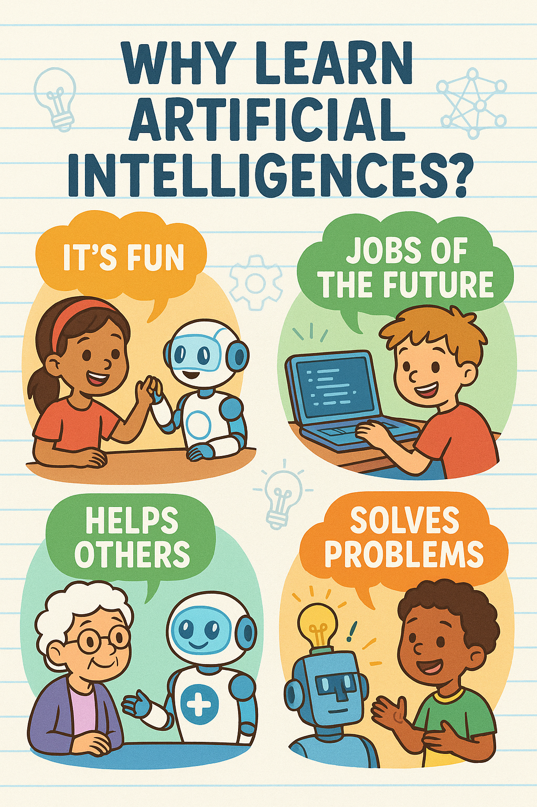
案例库：按需要组合
01
工作：活动通知、会议纪要、周报、资料摘要
02
生活：出行计划、家庭安排、跑步日志
03
表达：故事、海报、短视频、知识分享
04
案例编号用于检索，课程不设 12 节上限
15 / 嗨翻人工智能
澄木老师丨科创教育导师·人工智能讲师·少儿编程教练丨HiFunAI V4.0.14.20261011
Notes:
保留原稿插图。根据学员目标选择案例，每次只集中完成一件事。不承诺一堂课掌握所有功能。

Slide 16
起点不同，任务可以调整
01
壮年版：真实工作与生活任务，重在核验和落地
02
少儿版：校园探索与表达，重在自己解释
03
幼儿版：观察、画图、口述，由成人陪伴
04
相同模板，替换材料、难度与成果形式
16 / 嗨翻人工智能
澄木老师丨科创教育导师·人工智能讲师·少儿编程教练丨HiFunAI V4.0.14.20261011
Notes:
不以年龄替代能力评估。Day of AI仅作为教师备课参考，不直接放入课堂。尊重平台素材使用条款。

Slide 17
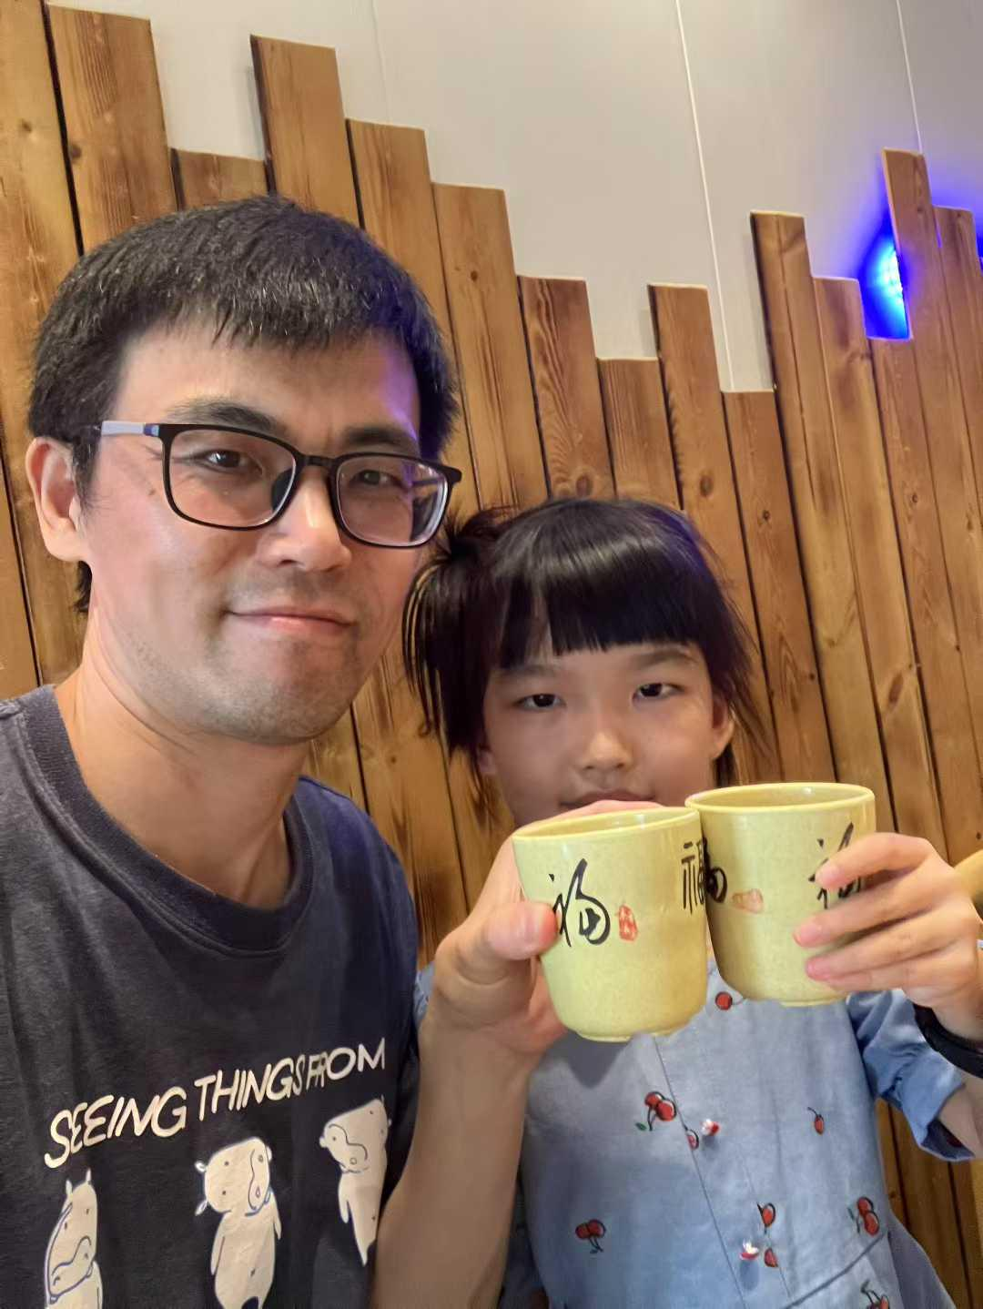
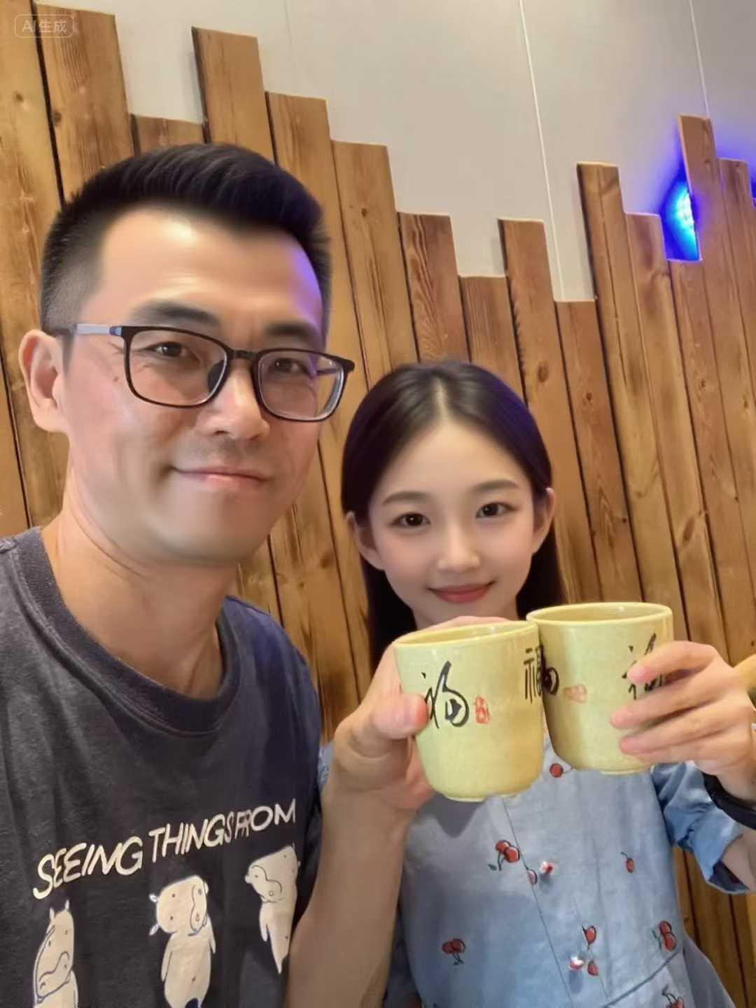
图像生成：想象与事实的区别
01
原照片记录当时，生成图表达一种想象
02
“十年后的样子”是创作，不是预测证据
03
真实人物素材先确认授权与使用范围
04
展示时标注生成，比较哪些细节发生了变化
原照片
生成的想象
17 / 嗨翻人工智能
澄木老师丨科创教育导师·人工智能讲师·少儿编程教练丨HiFunAI V4.0.14.20261011
Notes:
原稿两张图片保留。右图作为原稿中的未来想象示例，不作真实未来或身份判断。课堂不要求上传家庭成员照片，可用虚构人物练习。

Slide 18
提示词：任务和验收先说清
01
对象：这份作品给谁使用？
02
目标与材料：要完成什么，依据是什么？
03
要求：格式、长度、语气与限制
04
核验：缺失信息先提问，不能补编事实
18 / 嗨翻人工智能
澄木老师丨科创教育导师·人工智能讲师·少儿编程教练丨HiFunAI V4.0.14.20261011
Notes:
不堆砌角色和形容词。示例：依据这份已核实材料，写给活动参与者的通知，缺时间地点先问我，标出待确认项。

Slide 19
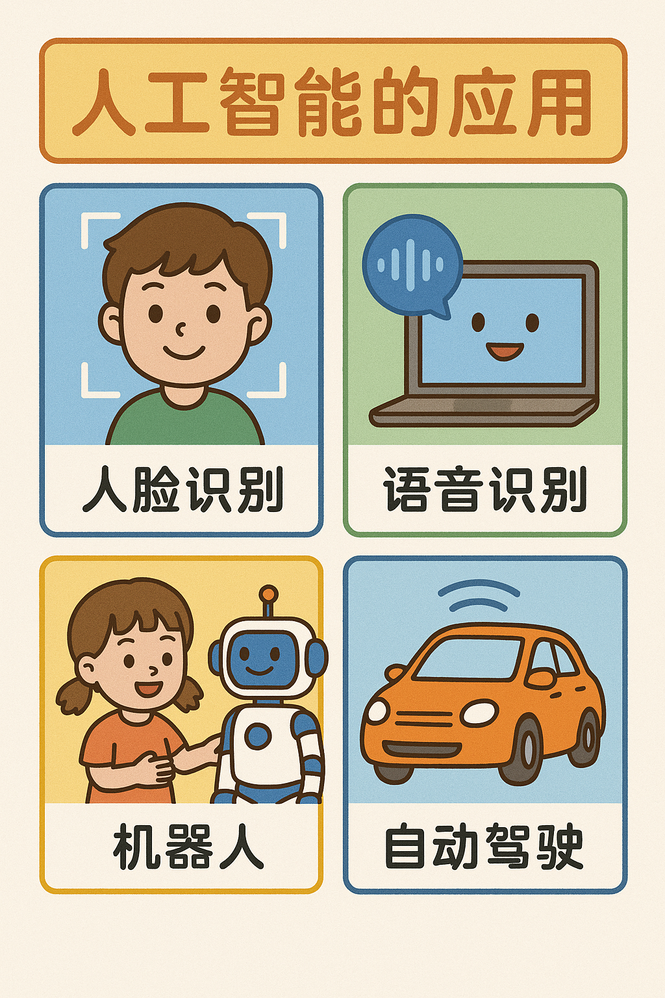
一个任务的完成流程
01
准备材料，明确目标与验收标准
02
先做第一版，再检查事实与适用性
03
按具体问题修改，保留前后对照
04
分享作品，说明限制和下一次改进
19 / 嗨翻人工智能
澄木老师丨科创教育导师·人工智能讲师·少儿编程教练丨HiFunAI V4.0.14.20261011
Notes:
原稿应用插图保留，作为不同能力的入口。生成答案不等于完成真实任务。

Slide 20
案例：一份能发出的活动通知
01
材料：主题、对象、时间、地点、报名方式
02
第一版：用自己的话写，再请 AI 协助
03
核验：关键信息完整，缺失项明确标注
04
作品：一份通知与一张发送前检查表
20 / 嗨翻人工智能
澄木老师丨科创教育导师·人工智能讲师·少儿编程教练丨HiFunAI V4.0.14.20261011
Notes:
10分钟小组练习。教师故意提供一份缺少地点的材料，观察学员和AI是否补编。所有材料使用虚构信息。发布前由人确认，不在课堂发送真实通知。

Slide 21
案例：把知识讲给同伴听
01
选择一个问题，先写自己的解释
02
请 AI 给出另一种解释，找出差异
03
查可靠来源，标记不确定的内容
04
作品：一分钟讲解与来源记录
21 / 嗨翻人工智能
澄木老师丨科创教育导师·人工智能讲师·少儿编程教练丨HiFunAI V4.0.14.20261011
Notes:
费曼学习法练习：用简单语言解释，听者提出追问，再修改。AI回答可能错误，不宣称知识问答总能准确。

Slide 22
案例：周报与一页纸摘要
01
材料：自己的事实记录，先去除敏感信息
02
整理：完成事项、证据、问题与下一步
03
核验：不把计划写成已完成，不补造数据
04
作品：一页周报与修改理由
22 / 嗨翻人工智能
澄木老师丨科创教育导师·人工智能讲师·少儿编程教练丨HiFunAI V4.0.14.20261011
Notes:
先交自己的版本，再使用AI整理。强调原始事实与AI组织语言的区别。少儿版可替换为校园项目小结。

Slide 23
案例：一个故事，两次改进
01
设定人物、目标、冲突和结尾
02
AI 提供情节建议，自己选择与修改
03
比较第一版和第二版，解释一处变化
04
作品：故事文本或三幅故事图
23 / 嗨翻人工智能
澄木老师丨科创教育导师·人工智能讲师·少儿编程教练丨HiFunAI V4.0.14.20261011
Notes:
原稿美元/月价格为模板残留，已移除。鼓励原创角色与情节，不把生成文本当作历史事实。

Slide 24
案例：跑步日志中的数据判断
01
材料：脱敏的日期、距离、时长和数据来源
02
区分：实际记录、人工补录、推算和缺失
03
只比较可比条件，结论保留不确定性
04
作品：一页运动日志与数据说明
24 / 嗨翻人工智能
澄木老师丨科创教育导师·人工智能讲师·少儿编程教练丨HiFunAI V4.0.14.20261011
Notes:
可用老师经历说明数据保全，但课堂使用脱敏练习材料。缺失轨迹不能靠旧记录补成实测；步频需说明统计窗口，设备热量是估算。课程不提供医疗诊断或个体运动处方。

Slide 25
案例：一张清楚的活动海报
01
先写信息层级：主题、对象、时间与行动
02
选择原创或已授权素材，保持图像比例
03
检查大屏与手机效果，核对文字和日期
04
作品：海报与素材来源清单
25 / 嗨翻人工智能
澄木老师丨科创教育导师·人工智能讲师·少儿编程教练丨HiFunAI V4.0.14.20261011
Notes:
先让学员指出样例中看不清的字、缺失信息与错误日期。要求最终输出可读，而非只追求画面炫目。

Slide 26
案例：我的人工智能体设想卡
01
服务对象：帮谁解决哪一个小问题？
02
流程：需要什么材料，怎样形成结果？
03
权限：能读取什么，哪些操作需要确认？
04
作品：设想卡与成功、失败两个测试例
26 / 嗨翻人工智能
澄木老师丨科创教育导师·人工智能讲师·少儿编程教练丨HiFunAI V4.0.14.20261011
Notes:
把智能体设想与真实部署分开。尚未配置的工具、记忆和自动操作必须明确写为待实现。

Slide 27
案例：一段 30 秒知识短片
01
一句核心观点，配一个能核验的例子
02
先写脚本和分镜，再选画面与声音
03
生成素材、拍摄素材与引用资料分别标注
04
作品：短片与脚本，说明 AI 的参与
27 / 嗨翻人工智能
澄木老师丨科创教育导师·人工智能讲师·少儿编程教练丨HiFunAI V4.0.14.20261011
Notes:
30秒是本次练习目标，不是课程固定时长。AI工具负责哪一环要按当前功能验证，剪辑在可用编辑工具中完成，不宣称豆包必然提供全部剪辑能力。

Slide 28

案例：剪辑让表达更清楚
01
删掉重复片段，让观点与画面一致
02
字幕放大，保持画面稳定与原始比例
03
核验声音、音乐与素材使用权限
04
作品：改进版短片与一处修改说明
28 / 嗨翻人工智能
澄木老师丨科创教育导师·人工智能讲师·少儿编程教练丨HiFunAI V4.0.14.20261011
Notes:
保留原稿剪辑场景插图，用于教学，不把插图当作课堂实拍。播放前准备离线示范短片，上课只讨论一个可观察变化。

Slide 29
案例：识图结果如何核验
01
先观察，再给 AI 提供清楚的图片与问题
02
把输出看作候选解释，比较可见特征
03
查可靠资料，说明哪些仍不能确认
04
作品：观察记录与核验结论
29 / 嗨翻人工智能
澄木老师丨科创教育导师·人工智能讲师·少儿编程教练丨HiFunAI V4.0.14.20261011
Notes:
不依赖AI识图判断可食用野生植物、危险动物或其他高风险结论。不要要求学员公开个人照片。

Slide 30

案例：一张植物观察卡
01
记录叶形、颜色、环境和拍摄时间
02
提出候选名称，逐条比较特征
03
查资料，再决定是否保留识别结果
04
作品：照片、观察描述与来源记录
30 / 嗨翻人工智能
澄木老师丨科创教育导师·人工智能讲师·少儿编程教练丨HiFunAI V4.0.14.20261011
Notes:
保留原稿植物识别图片。图片仅作练习入口，不将生成或识别结果宣称为准确鉴定。少儿可以画图，幼儿可以口述。

Slide 31
案例：工具执行前的最后检查
01
核对操作对象、内容、权限和影响
02
先在虚构材料或测试环境中试一次
03
发送、删除、付款等操作由人确认
04
作品：执行检查表与结果证据
31 / 嗨翻人工智能
澄木老师丨科创教育导师·人工智能讲师·少儿编程教练丨HiFunAI V4.0.14.20261011
Notes:
课堂演示只用沙盒或虚构数据。工具报告“已完成”后仍需检查真实结果。与第21页的设想卡构成实施前验证。

Slide 32
带着作品，继续晓悟
01
今天做出了什么？证据在哪里？
02
哪一步讲不清，哪处还需要修改？
03
下一次，准备把方法用到哪个真实问题？
04
Teacher John · 澄木老师
32 / 嗨翻人工智能
澄木老师丨科创教育导师·人工智能讲师·少儿编程教练丨HiFunAI V4.0.14.20261011
Notes:
学员展示一件作品，说明自己和AI各做了什么。安排课后迁移任务，避免以工具体验代替学习完成。

Slide 33





















工作履历
为中华教育之崛起而奋斗
RESUME
晓悟学社（筹）
2024.10-至今 科创教育导师、人工智能讲师、少儿编程教练
上海市民艺术夜校 人工智能讲师
同济大学城市风险管理研究院 研究员
上海蓝天救援队&张江志愿者协会 志愿者
上海荟诚信息系统有限公司
澄木老师丨陈忠勇
18019360618@qq.com
2024.05-2024.10 首席数字官
华为云系统架构师、操盘手、数字化转型咨询顾问
同济大学城市风险管理研究院 研究员
1982.9
江苏江阴人
唯鉴数据——人防应急&智慧城市咨询服务
人心齐、民性刚、敢攀登、创一流
霞客故里，江尾海头
叫全国的文明从江阴发起
2019.05-2024.05 技术负责人、项目负责人
创始人、总工程师、高级工程师
同济大学城市风险管理研究院 研究员、数据分析部主任
上海智慧城市发展研究院 高级研究员
0—>1—>N 国防动员、应急管理、智慧城市、大数据、人工智能、云计算
2001.9
2005.6
南京邮电大学【本科】
信息工程系
主修：电子信息科学与技术
辅修：计算机科学与技术
总学分专业第一
系三好学生代表
系科协副主席
B010309副班长
唯有匠心 方可留鉴 合作共赢
厚德、弘毅、求是、笃行
比购网——电商导购平台
2011.10-2019.05 技术负责人
联合创始人、首席技术官（CTO）、高级工程师
0—>1—>N 大数据、电商营销、互联网、移动互联网、区块链、人工智能、云计算
2006.9
2009.6
华中科技大学【硕士】
明德、厚学、求是、创新
创新、开源、笃学、卓越
南京烽火——网警综合平台
软件学院软件工程专业
绩点班级第一
学习委员
2005.03-2011.10 技术骨干、项目经理、系统分析师
软件研发工程师（1年9个月）—>软件架构师（2年）
系统分析师、项目经理（2年9个月） —> 代理质量部总经理（3个月）
0—>1—>N 大数据、数据中台、智慧公安
打造信息领域的国之重器
Notes:
原稿完整履历，保留供教师备查。默认隐藏，不进入课堂放映。资历为用户提供，未独立认证。

